Slide 3
INFORME DE AVANCE EN LA EJECUCIÓN DE LAS DISPOSICIONES TRANSITORIAS PRIMERA Y SEGUNDA DE LA ORDENANZA METROPOLITANA N° 035-2022, DE 03 DE JUNIO DEL 2022.

Slide 4
ANTECEDENTES
01
Con fecha 03 de junio de 2022, se sancionó la Ordenanza Metropolitana No. 035-2022.
En el mismo documento, se expidió la transitoria primera y tercera, se detallan a continuación
02
a) Campaña comunicacional para informar a la ciudadanía sobre el alcance, contenido y aplicación de la ordenanza (…).
b) Socialización de la ordenanza en los Comités de Seguridad y dependencias metropolitanas responsables de la ejecución de la ordenanza.

Slide 5
CAMPAÑA COMUNICACIONAL
OBJETO DE LA ORDENANZA
Establecer los principios, objetivos y procedimientos para mejorar y fortalecer la seguridad integral y convivencia ciudadana en el Distrito Metropolitano de Quito, constituyendo para el efecto las instancias, mecanismos institucionales y participativos que constituyen el Sistema de Seguridad Integral y Convivencia Ciudadana.

Slide 6
OBJETIVOS DE LA CAMPAÑA
01
03
Informar a la ciudadanía sobre los contenidos y alcance de la Ordenanza Metropolitana No. 035-2022.
Dar a conocer sobre las sanciones administrativas por incumplimiento de la Ordenanza Metropolitana No. 035-2022.
02
Concientizar a la ciudadanía sobre los alcances del uso, comercialización y porte de armas blancas en el DMQ.

Slide 7
EJES DE ACCIÓN
ORDENANZA No. 035-2022
PREVENCIÓN SOCIAL
01
04
ATENCIÓN
PREVENCIÓN COMUNITARIA
02
PROTECCIÓN
05
PREVENCIÓN SITUACIONAL
03
CONVIVENCIA CIUDADANA
06

Slide 8
CAMPAÑA COMUNICACIONAL
Grupo Objetivo
Ciudadanía en general que habita el Distrito Metropolitano de Quito.

Slide 9
CANALES DE DIFUSIÓN
REDES SOCIALES
TWITTER
FACEBOOK
INSTAGRAM
YOUR TITLE

Slide 10
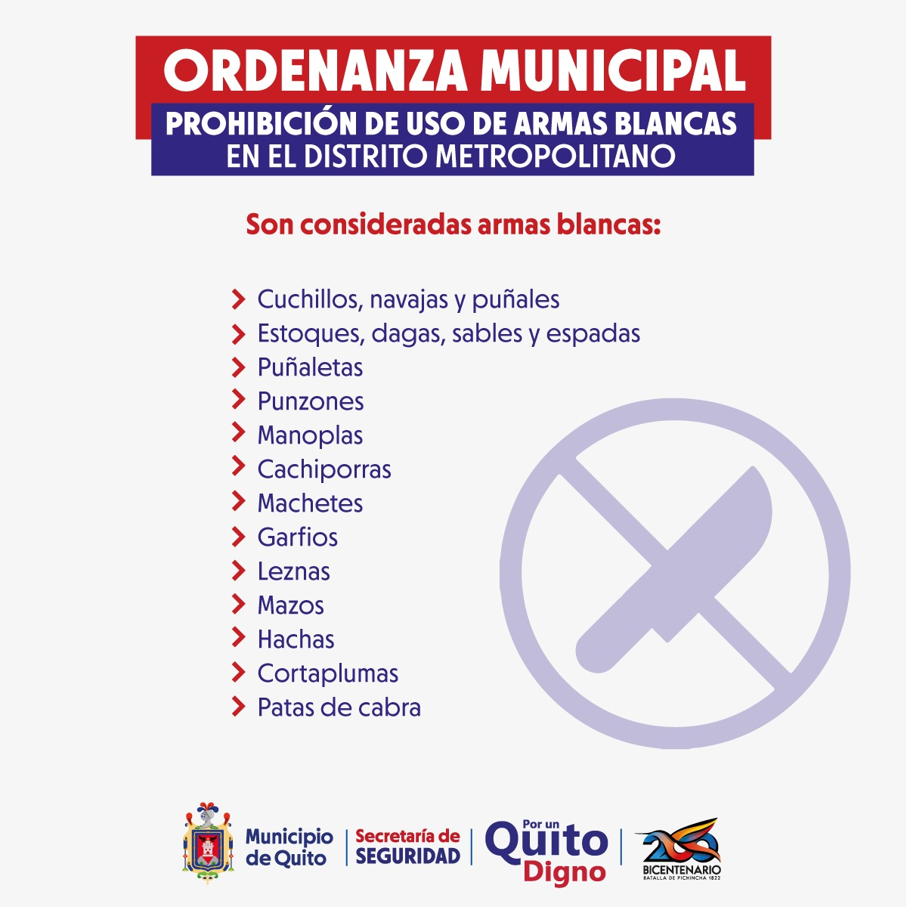
ARTES CAMPAÑA
REDES SOCIALES
HORARIO DE PUBLICACIÓN
HORARIO DE PUBLICACIÓN
HORARIO DE PUBLICACIÓN
HORARIO DE PUBLICACIÓN
Twitter: 10 de junio – 16h57
Facebook: 10 de junio – 16h53
Instagram: 10 de junio – 16h53
Twitter: 10 de junio – 15h43
Facebook: 10 de junio – 14h00
Instagram: 10 de junio – 14h00
Twitter: 11 de junio – 11h47
Facebook: 11 de junio – 11h45
Instagram: 11 de junio – 11h45
Twitter: 11 de junio – 14h23
Facebook: 11 de junio – 1452
Instagram: 11 de junio – 14h52

Slide 11
ARTES CAMPAÑA
REDES SOCIALES
DESARROLLO
Los artes fueron publicados el 10 y 11 de junio de 2022, con un promedio de 25 Retweets, así como publicaciones compartidas en Facebook e Instagram.
HORARIO DE PUBLICACIÓN
HORARIO DE PUBLICACIÓN
Twitter: 10 de junio – 15h10
Facebook: 10 de junio – 15h53
Instagram: 10 de junio – 15h53
Twitter: 11 de junio – 10h24
Facebook: 11 de junio – 10h13
Instagram: 11 de junio – 10h13

Slide 12
DIFUSIÓN MEDIOS DE COMUNICACIÓN
MEDIOS DE COMUNICACIÓN
Entre el 03 y 10 de junio de 2022, se mantuvo 7 entrevistas con medios como radio, prensa y televisión sobre la Ordenanza Metropolitana No. 035-2022

Slide 13
SOCIALIZACIÓN A LOS COMITES DE SEGURIDAD
METODOLOGÍA
1° FASE
Socialización directa por parte de la Secretaría de Seguridad a los presidentes de los Comités de Seguridad.
2° FASE
Réplicas realizadas por el Presidente del Cómite de Seguridad, a sus miembros.
3° FASE
Socialización que realizarán los Comités de Seguridad, a la población de su sector.

Slide 14
CRONOGRAMA POR FASES
1
2
3
FASE 1
FASE 2
FASE3
Del 7 al 19 de julio del 2022.
Del 20 al 26 de julio del 2022.
Del 27 de julio al 3 de agosto del 2022.

